Slide 1
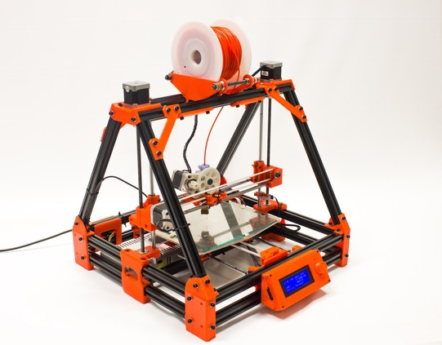

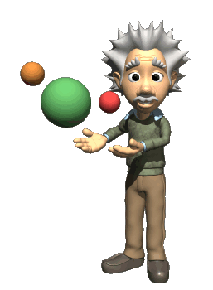
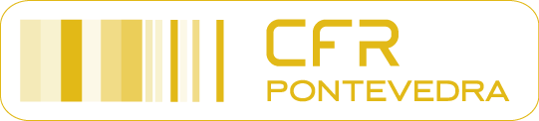
IMPRESORA 3D
Marcos Febrero

Slide 2

¿QUÉ É UNA IMPRESORA 3D?
A impresora 3D é unha máquina de prototipado de fabricación aditiva, capaz de xerar un obxecto sólido tridimensional mediante a adición, partindo dun deseño tridimensional feito por ordenador.
Isto é o que a distingue das máquinas convencionais de fabricación. Mentres que nas máquinas convencionais é por extracción, e dicir, partindo dun bloque en bruto (imos sacando material hasta obter a peza), nas impresoras 3D imos depositando o material capa a capa, hasta lograrmos a peza ou o obxecto.

Slide 3
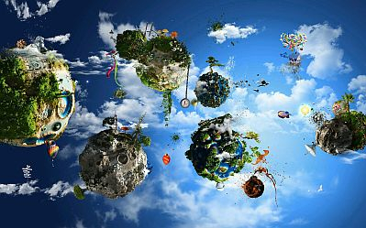
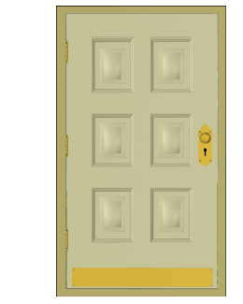
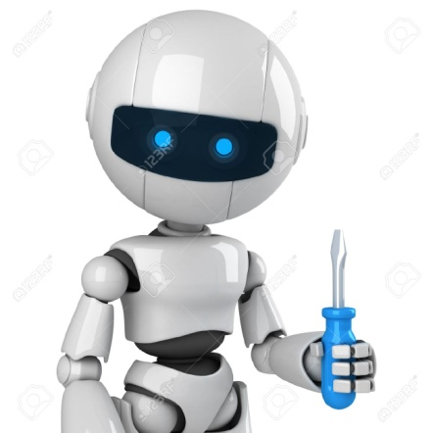

IMAXINACIÓN.

Slide 4
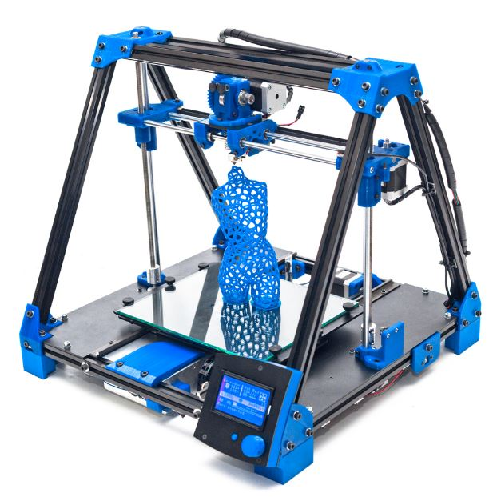
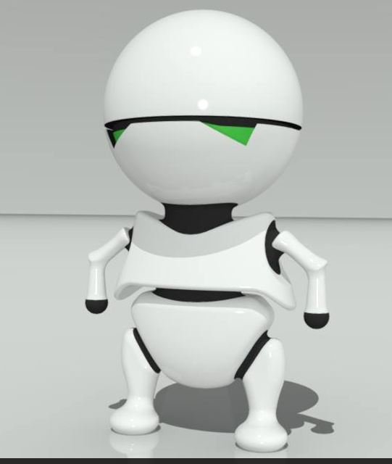
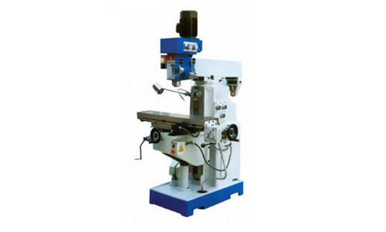


Slide 5

CLASIFICACIÓN E FUNCIONAMENTO DAS IMPRESORAS 3D

Slide 6
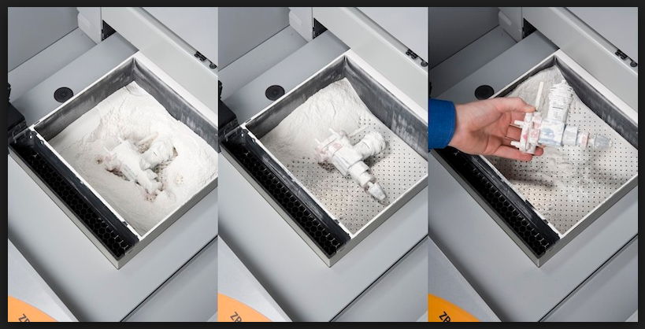
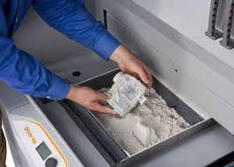
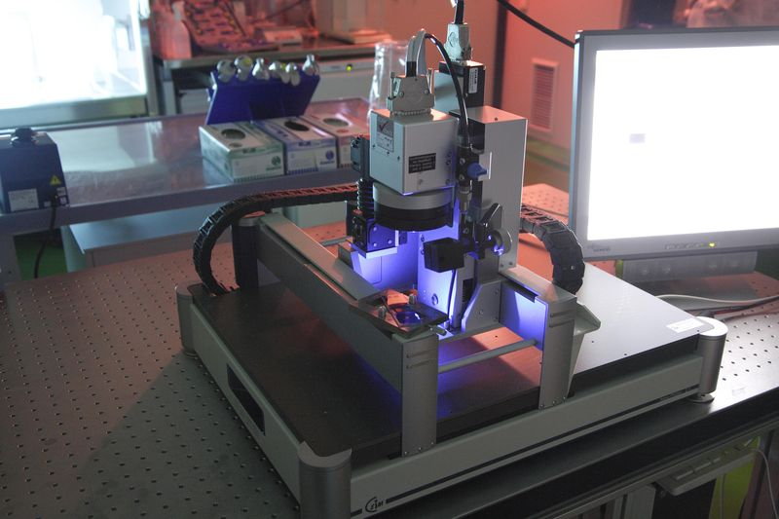
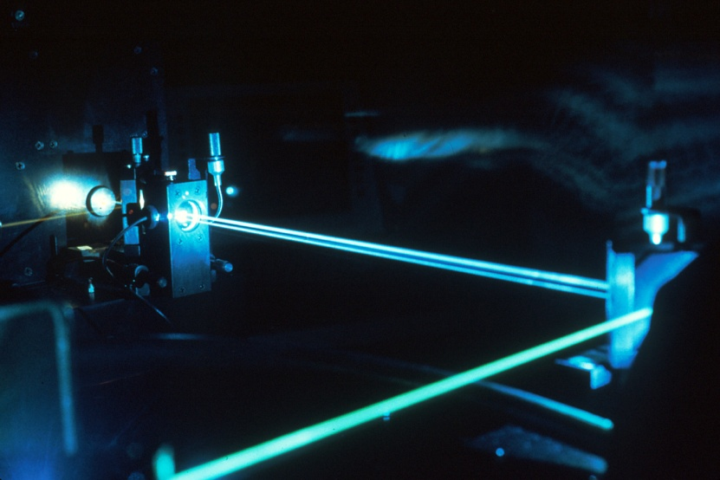
As impresoras 3D de compactación
Impresoras 3D láser
SLS ou Sinterización selectiva por láser

Slide 7
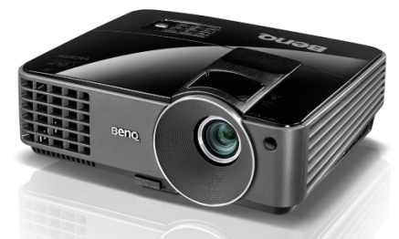
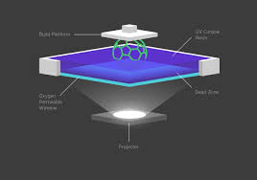
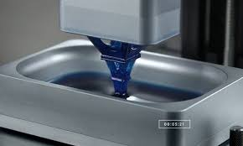
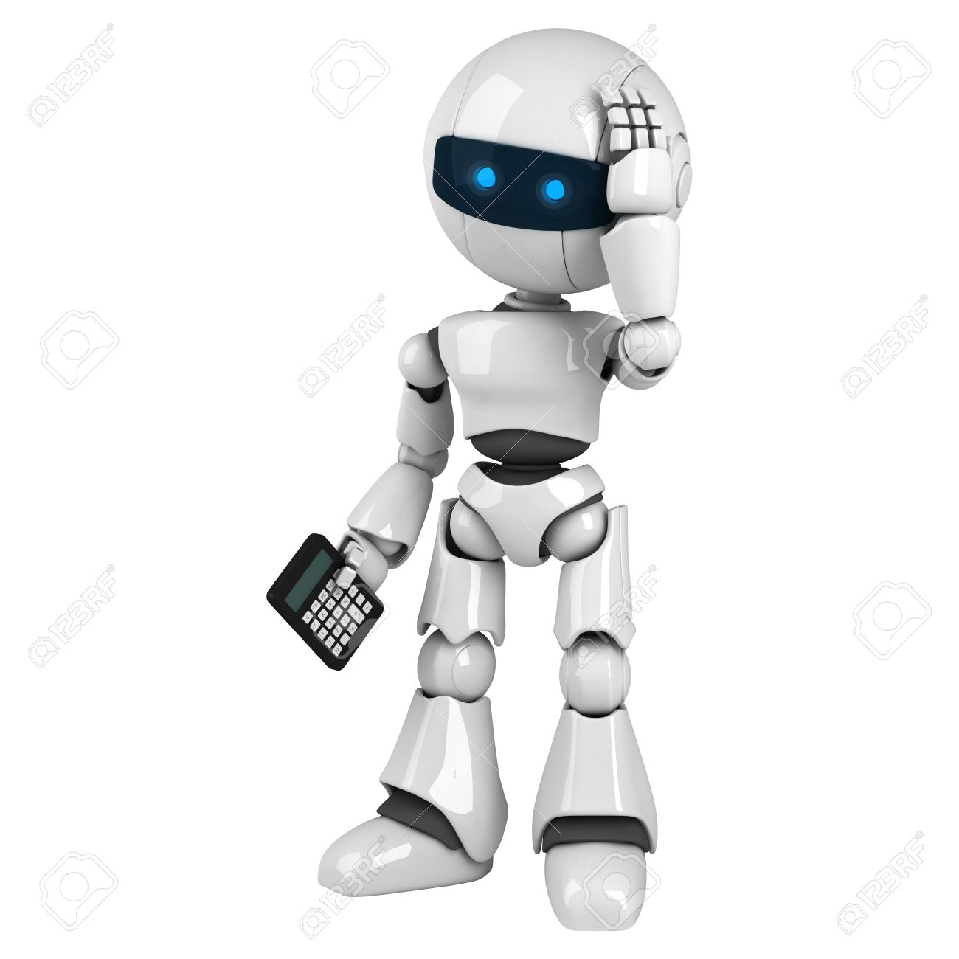
Impresoras 3D por proxector UV.
É o mesmo método que a láser, pero varía en que en vez dun láser que solidifica unha resina foto sensible en estado líquido, esta o que fai é que un proxector de UV (tecnoloxía DLP) posicionado na parte inferior da máquina vaia creando capa a capa cunha precisión de 50 micras (50µ).

Slide 8
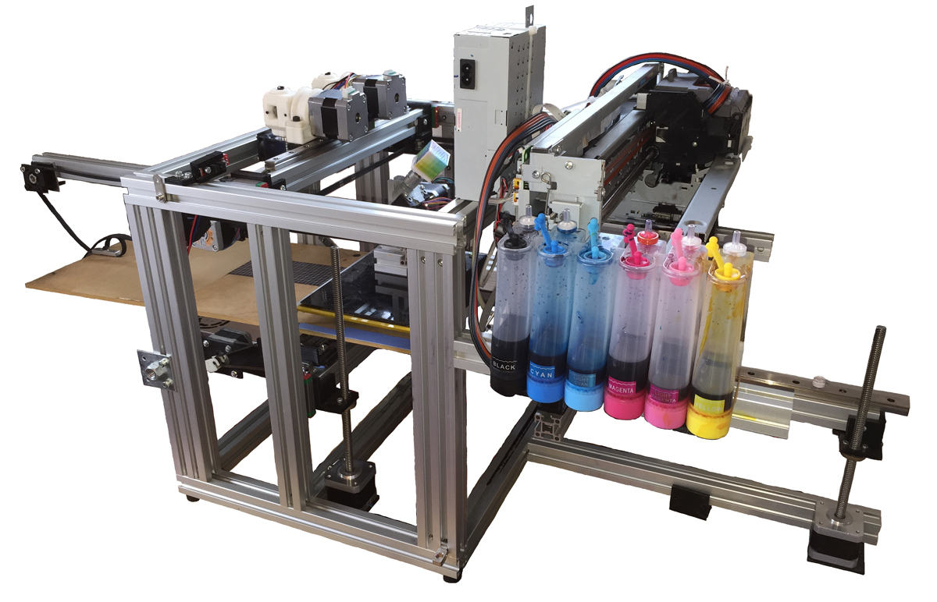
Impresoras 3D de tinta
Moi similar á tecnoloxía de impresión por láser, a diferenza con esta radica en que, en vez de empregar un láser, o material (que estará nas mesmas condicións que na tecnoloxía por SLS, é dicir, en po a unha temperatura próxima a fundición) compactase mediante inxección dun aglomerante (tinta).
Esta tecnoloxía permite imprimir en cor, xa que o aglomerante utilizado pode ter unha cor ou outra.

Slide 9
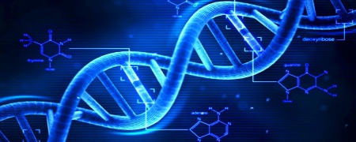
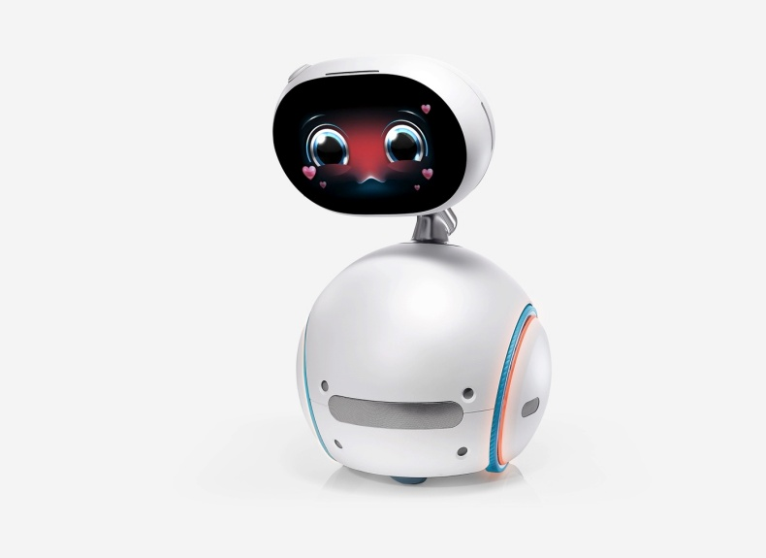
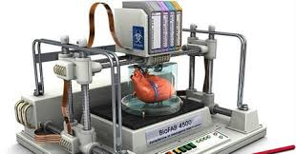
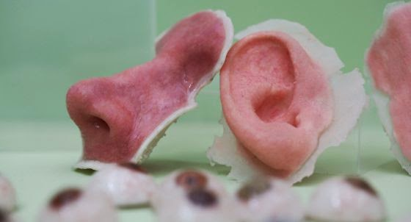
Bio impresoras

Slide 10
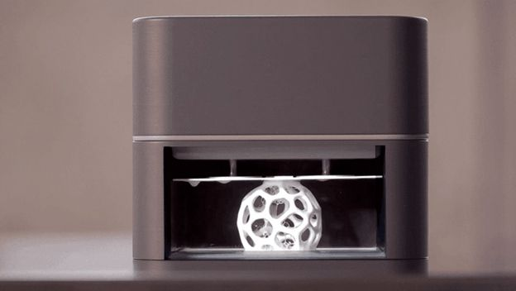
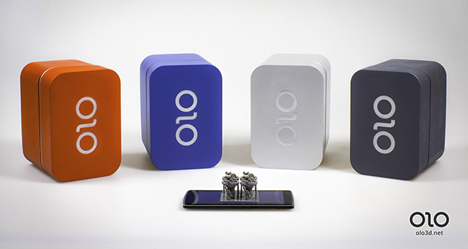
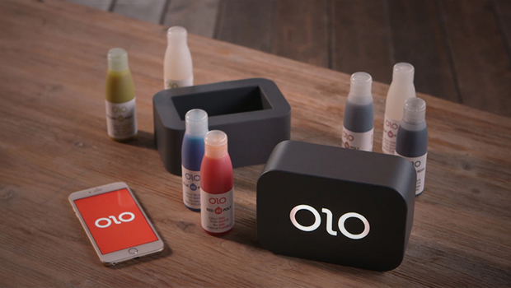
OLO
SLA
Estereolitografía

Slide 11
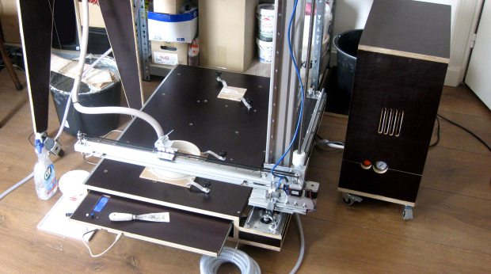
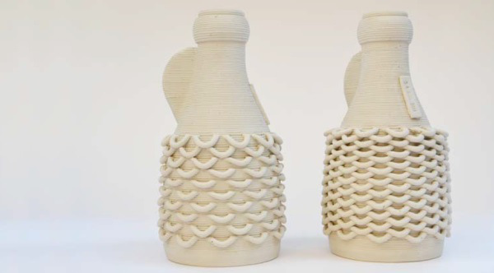
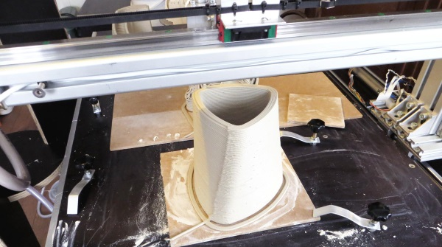
IMPRESORA 3D DE CERÁMICA

Slide 12
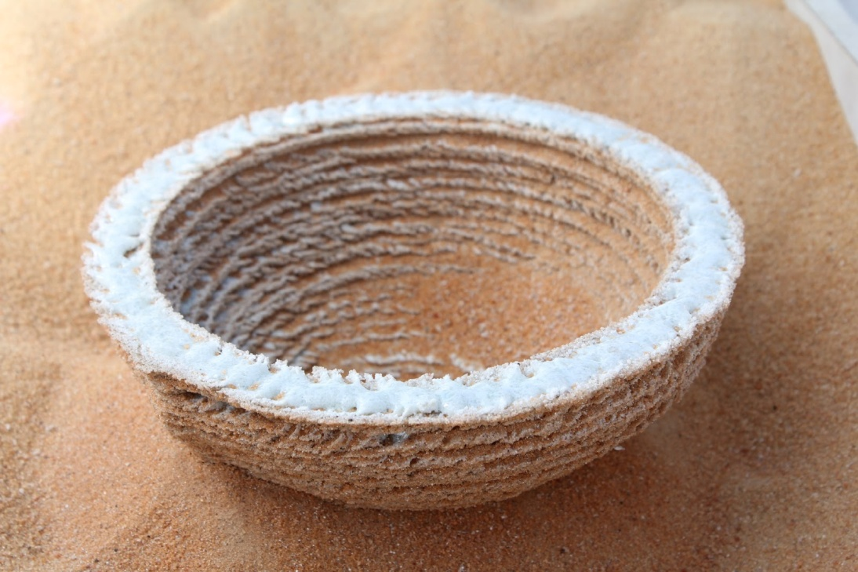
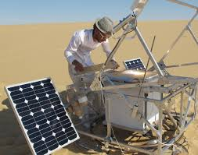

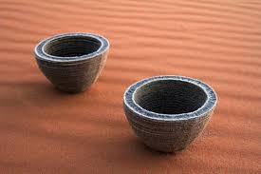
IMPRESORA SOLAR

Slide 13

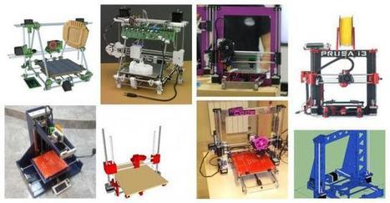
FDM
Fused Deposition Modeling
Impresoras 3D aditivas

Slide 14

Vantaxes da tecnoloxía FDM
1º A tecnoloxía é limpa, e adecuada para as aulas, fácil de usar
Os termoplásticos de produción son estables mecánica e medio ambientalmente.
2º As xeometrías e as cavidades complexas que poderían ser problemáticas ó usar outros sistemas convértense en tarefa fácil grazas a tecnoloxía FDM.

Slide 15
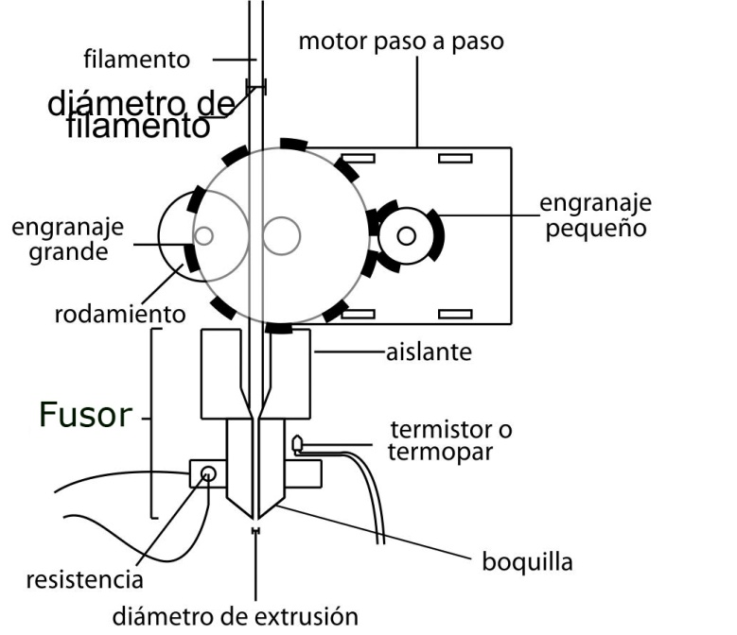
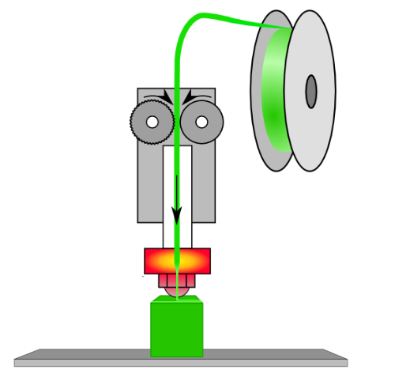
Como funciona?

Slide 16
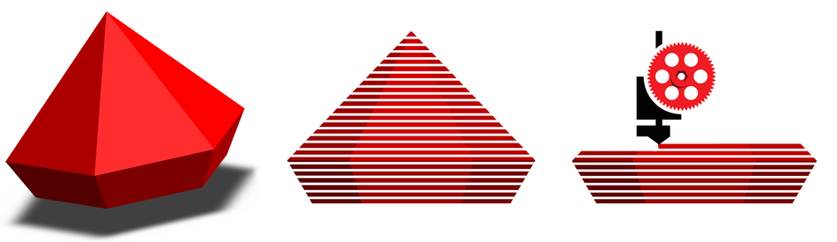
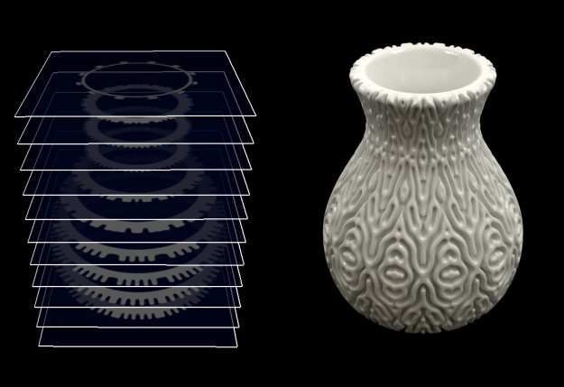

Slide 17
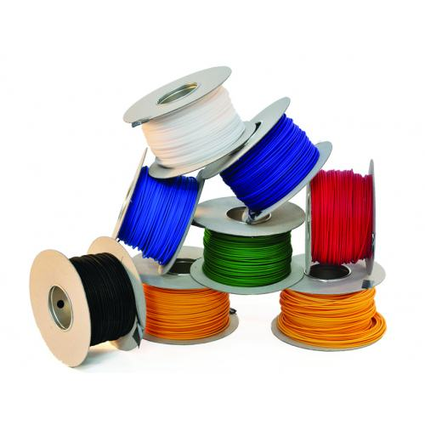
MATERIAIS USADOS
PLA | ABS
ORIXE ORGÁNICO | ORIXE PETRÓLEO
TEMPERATURA DE IMPRESIÓN 185º-220º | IMPRIME ENTRE 230º-285º
VAPORES NON DAÑINOS | VAPORES DAÑINOS
NON PRECISA CAMA QUENTE | PRECISA CAMA QUENTE 110º
RESÉCASE | ABSORBE HUMIDADE
PEGA CON PEGAMENTO | PEGA CON DISOLVENTES (ACETONA)

Slide 18
MATERIAIS USADOS
ABS (derivado do petróleo )
Como o seu propio nome indica, trátase dun termoplástico composto por tres grandes compoñentes: acrilonitrilo, butadieno e estireno.
O ABS que se pode pulir, lixar, limar, tradear, pintar, pegar
Durante a extrusión é probable que emita algúns vapores tóxicos, e unicamente é reciclable (non biodegradable).
As impresións con este material traballan con temperaturas de entre 230 e 245 graos, aínda que varían segundo o diámetro do filamento da bobina. É un dous máis utilizados, tanto, que ata as pezas de LEGO están feitas de ABS.

Slide 19
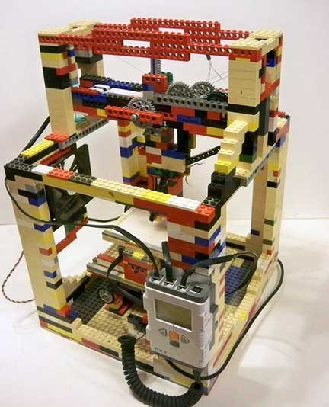
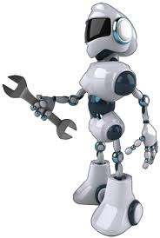
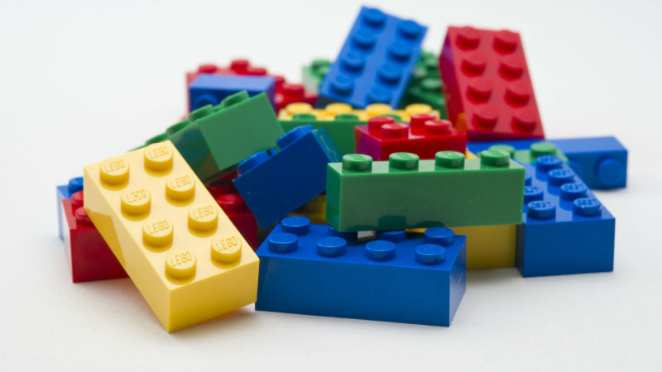

Slide 20
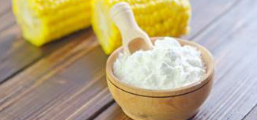
PLA
O poliácido láctico ou PLA é outro dos favoritos. Curiosamente, créase a partir de recursos naturais (e renovables): o almidón de maíz. A súa principal virtude, evidentemente, é que se trata dun composto biodegradable, non contaminante.
Resulta moi fácil usalo para imprimir porque funciona a temperaturas máis baixas que o ABS (oscilan entre os 180 e 220 graos aproximadamente) pero resulta bastante fráxil e a súa vida útil é menor. Atoparalo en moitos envases de produtos alimenticios.
Para o seu tratamento posterior pódese lixar, pulir con amoníaco.

Slide 21
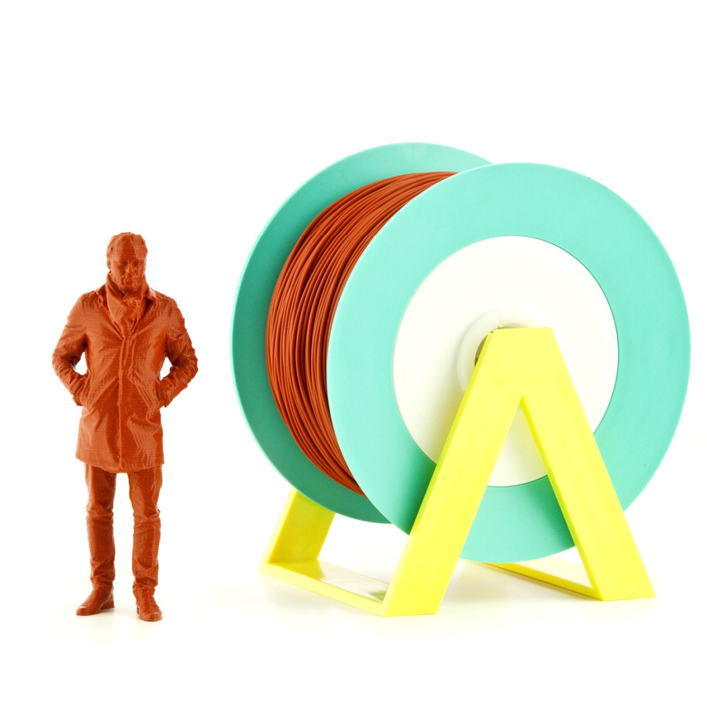
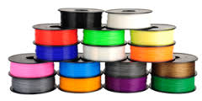

Slide 22
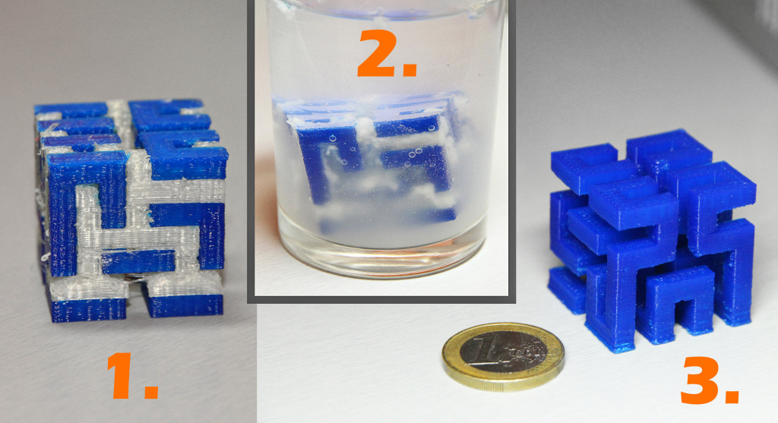
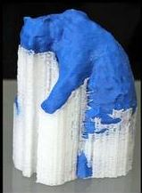
PVA
O Alcohol Polivinilo é tamén un plástico biodegradable que se gasta, principalmente, en impresoras de cabezas múltiples a modo de soporte para aquelas zonas máis fráxiles. Opera con temperaturas de fusión que roldan os 180 graos e resulta perfecto para obxectos complexos. Por desgraza, disólvese en auga e é propenso a absorbela.

Slide 23
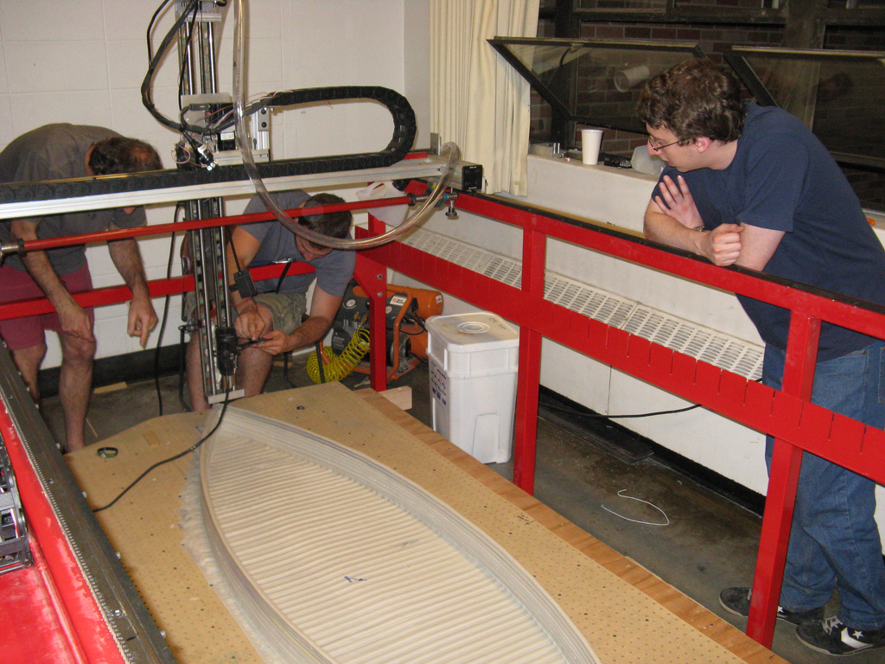
HDPE
O polietileno de alta densidade resiste especialmente ben ante os disolventes e pegamentos. Non se utiliza demasiado porque ten tendencia a encollerse e non é reciclable. O seu punto de fusión prodúcese cando alcanza os 225 graos

Slide 24
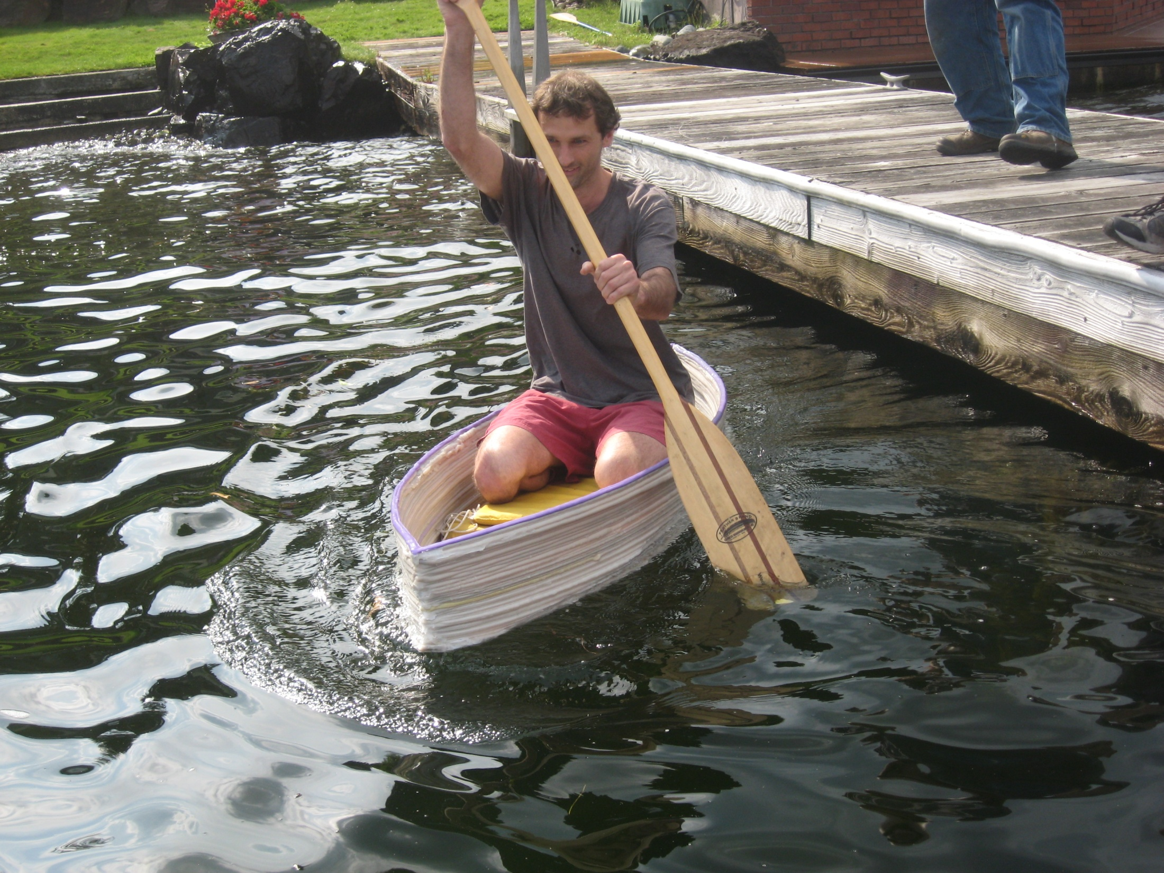

Slide 25
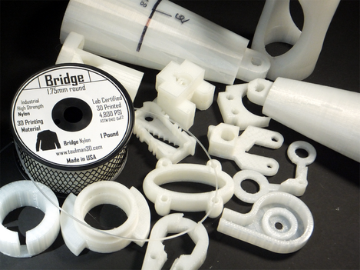
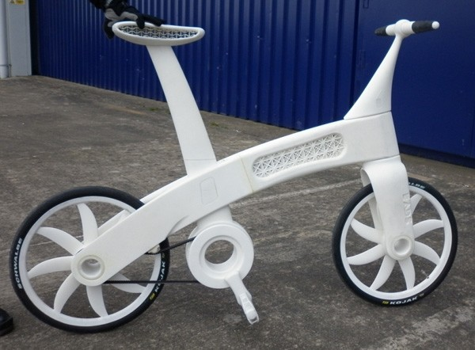
NYLON
Con esta fibra sintética obteremos moi bos acabados na impresión 3D pero presenta algúns inconvintes: tende a encollerse, curvarse, non se adhire ben ao aluminio nin ao cristal, e tampouco é biodegradable. Fusiónase entre os 240 e 250 graos

Slide 26
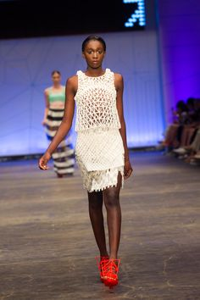

Un elastómetro termoplástico (TPE) que nos brinda a posibilidade de fabricar elementos cunha flexibilidade sorprendente, manexables. O filamento en si mesmo imita unha consistencia parecida á un cordón de goma e fúndese como o PLA.
FILAFLEX.

Slide 27



Slide 28


Problemas co FILAFLEX

Slide 29


Tensor para el filaflex

Slide 30





Slide 31


IMPEDIR QUE SE DESPEGUEN AS PEZAS DA CAMA QUENTE gran enemigo warping ( pandeo)

Slide 32




Impedir o warping
Cinta kapton

Slide 33




Laca
+

Slide 34







Slide 35


BUILDTAK

Slide 36


Trozos de ABS disueltos en acetona

Slide 37


ELIMINACIÓN DO WARPING MEDIANTE O SOFTWARE
BRIM

Slide 38


Slide 39



RAFT

Slide 40


Deseño

Slide 41



Para imprimir ABS é recomendable baixar a temperatura despois dunhas cantas capas, máis ou menos entre 5 e 6º

Slide 42


Partes da impresora 3d
Armazón

Slide 43






Slide 44



Fonte de alimentación

Slide 45




Pezas impresas

Slide 46




Slide 47



Extrusor

Slide 48







HOT END (extremo quente)

Slide 49



Hot end doble

Slide 50



1º PASOS
IDEA
BOCETO
DESEÑO
  2D
  3D
STL
LAMINADO
IMPRESIÓN

Slide 51




Slide 52

LAMINADO

Slide 53



Slide 54


CARGAR GCODE NA MÁQUINA
TARXETA SD
CON MEMORIA USB
COMUNICACIÓN DIRECTA
A través dun programa
POR WI-FI

Slide 55




PEZAS INTERESANTES

Slide 56





Slide 57




Slide 58



Slide 59



Slide 60



Slide 61



Slide 62




Slide 63


Slide 64






Slide 65




Slide 66


Zero-Gravity 3D Printer

Slide 67


Slide 68


Slide 69





Slide 70



Slide 71


Slide 72


MOITAS GRAZAS

